Slide 1
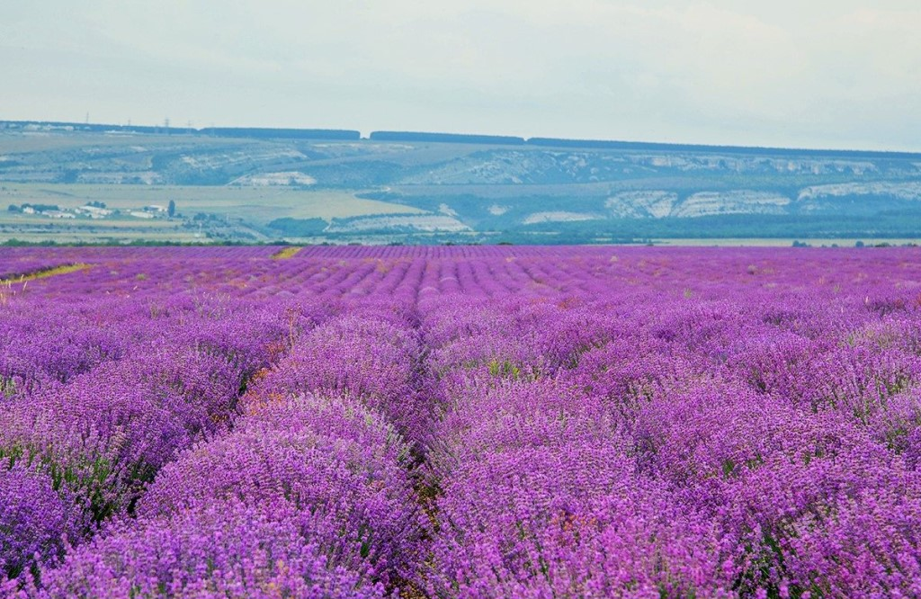
Бюджет для граждан
Отчет об исполнении бюджета
муниципального образования Железнодорожненское сельское поселение Бахчисарайского района Республики Крым
за 2024 год

Slide 2
Уважаемые жители Железнодорожненского сельского поселения!
Представляем Вашему вниманию Отчет об исполнении бюджета муниципального образования Железнодорожненское сельское поселение Бахчисарайского района республики Крым за 2024 год.
Бюджет для граждан нацелен на получение обратной связи от жителей поселения, которых волнуют проблемы муниципальных финансов. Надеемся, что представление бюджета в понятной для жителей форме повысит уровень общественного участия граждан в бюджетном процессе.

Slide 3
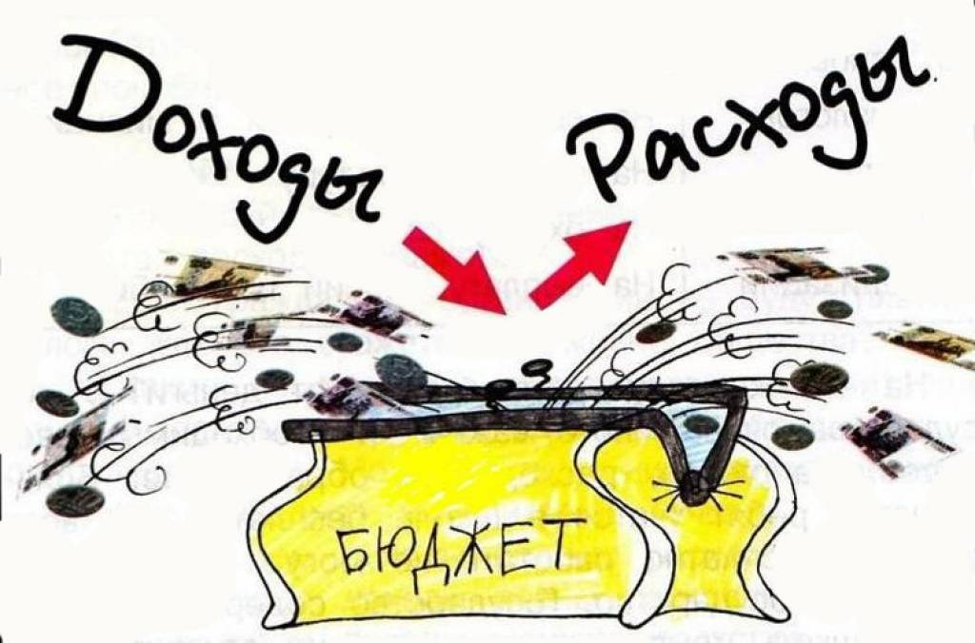
ОСНОВНЫЕ ПАРАМЕТРЫ ИСПОЛНЕНИЯ БЮДЖЕТА МО ЖЕЛЕЗНОДОРОЖНЕНСКОЕ СЕЛЬСКОЕ ПОСЕЛЕНИЕ ЗА 2024 ГОД (ТЫС.РУБ.)
Показатель | План | Факт | Исполнение (%)
Доход | 24 090,72 | 25 470,01 | 105,73
Расход | 29 772,04 | 29 772,04 | 100,00
Дефицит (профицит) | -5 680,87 | -4 302,03 | 75,73

Slide 4
ИСПОЛНЕНИЕ БЮДЖЕТА МО ЖЕЛЕЗНОДОРОЖНЕНСКОЕ СЕЛЬСКОЕ ПОСЕЛЕНИЕ ЗА 2024 ГОД ПО ДОХОДАМ (ТЫС.РУБ.)

Slide 5

СТРУКТУРА И ОБЪЕМ НАЛОГОВЫХ И НЕНАЛОГОВЫХ ДОХОДОВ БЮДЖЕТА МО ЖЕЛЕЗНОДОРОЖНЕНСКОЕ СЕЛЬСКОЕ ПОСЕЛЕНИЕ ЗА 2024 ГОД (ТЫС.РУБ.)
 | План | Поступило | Отклонения
ВСЕГО | 12114,09 | 13493,00 | 1378,91
Налоги на прибыль, доходы | 2151,10 | 2267,87 | 116,77
Налоги на совокупный доход | 1033,42 | 1053,81 | 20,39
Налоги на имущество | 1936,66 | 2614,45 | 677,79
Доходы от использования имущества | 2722,32 | 2836,07 | 113,75
Доходы от продажи материальных и нематериальных активов | 4114,46 | 4554,67 | 440,21
Штрафы, санкции, возмещение ущерба | 37,00 | 47,00 | 10,00
Прочие неналоговые доходы | 119,13 | 119,13 | 0,00

Slide 6

СТРУКТУРА И ОБЪЕМ БЕЗВОЗМЕЗДНЫХ ПОСТУПЛЕНИЙ В БЮДЖЕТ МО ЖЕЛЕЗНОДОРОЖНЕНСКОЕ СЕЛЬСКОЕ ПОСЕЛЕНИЕ ЗА 2024 ГОД (ТЫС.РУБ.)
 | План | Факт | Исполнение (%)
ВСЕГО | 16081,71 | 16126,60 | 100,3
Дотации на выравнивание уровня бюджетной обеспеченности | 1514,55 | 1514,55 | 100,0
Прочие субсидии бюджетам сельских поселений | 10066,32 | 10066,23 | 100,0
Субвенции бюджетам сельских поселений | 348,89 | 349,35 | 100,1
Прочие межбюджетные трансферты, передаваемые бюджетам сельских поселений | 46,87 | 46,87 | 100,0

Slide 7
ИСПОЛНЕНИЕ БЮДЖЕТА МО ЖЕЛЕЗНОДОРОЖНЕНСКОЕ СЕЛЬСКОЕ ПОСЕЛЕНИЕ ЗА 2024 ГОД ПО РАСХОДАМ (ТЫС.РУБ.)

Slide 8
СТРУКТУРА И ОБЪЕМ РАСХОДОВ БЮДЖЕТА МО ЖЕЛЕЗНОДОРОЖНЕНСКОЕ СЕЛЬСКОЕ ПОСЕЛЕНИЕ
ЗА 2024 ГОД (ТЫС.РУБ.)
 | План | Факт | Исполнение(%)
ВСЕГО | 29 772,04 | 29 772,04 | 100
Общегосударственные вопросы | 7 910,96 | 7 910,96 | 100
Национальная оборона | 347,23 | 347,23 | 100
Национальная безопасность и правоохранительная деятельность | 589,06 | 589,06 | 100
Национальная экономика | 137,52 | 137,52 | 100
Благоустройство | 20 337,27 | 20 337,27 | 100
Культура | 450,00 | 450,00 | 100

Slide 9
РАСХОДЫ БЮДЖЕТА ПОСЕЛЕНИЯ В РАМКАХ МУНИЦИПАЛЬНЫХ ЦЕЛЕВЫХ ПРОГРАММ ЗА 2024 ГОД (ТЫС.РУБ.)
Наименование программ | План | Факт | %
ВСЕГО ПО ПРОГРАММАМ | 29 302,50 | 29 302,50 | 100
«Обеспечение эффективности деятельности органов местного самоуправления» | 4 579,65 | 4 579,65 | 100
«Управление муниципальным имуществом Железнодорожненского сельского поселения» | 2 905,44 | 2 905,44 | 100
«Участие в предупреждении и ликвидации последствий чрезвычайных ситуаций в границах Железнодорожненского сельского поселения» | 589,06 | 589,06 | 100
«Благоустройство территории Железнодорожненского сельского поселения» | 12 679,52 | 12 679,52 | 100
«Развитие культуры в Железнодорожненском сельском поселении» | 450,00 | 450,00 | 100
«Формирование современной городской среды на территории муниципального образования Железнодорожненское сельское поселение Бахчисарайского района РК» | 4 678,61 | 4 678,61 | 100
«Проведение выборов на территории Железнодорожненского сельского поселения Бахчисарайского района Республики Крым» | 441,09 | 441,09 | 100
«Реализация проектов инициативного бюджетирования на территории Железнодорожненского сельского поселения Бахчисарайского района Республики Крым» | 2 979,13 | 2 979,13 | 100

Slide 10
Спасибо за внимание!
С уважением, Администрация
Железнодорожненского сельского поселения Бахчисарайского района Республики Крым

